Slide 1
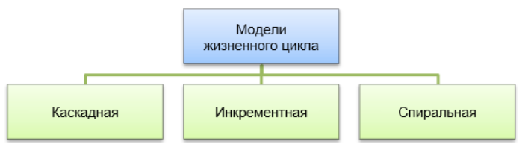
В настоящее время наиболее распространенными являются следующие модели жизненного цикла

Slide 2
Модель кодирования и устранения ошибок Совершенно простая модель, характерная для студентов ВУЗов. Именно по этой модели большинство студентов разрабатывают, ну скажем лабораторные работы. Данная модель имеет следующий алгоритм:
Постановка задачи
Выполнение
Проверка результата
При необходимости переход к первому пункту
Модель также ужасно устаревшая. Характерна для 1960-1970 гг., поэтому преимуществ перед следующими моделями в нашем обзоре практически не имеет, а недостатки на лицо. Относится к первой группе моделей.

Slide 3
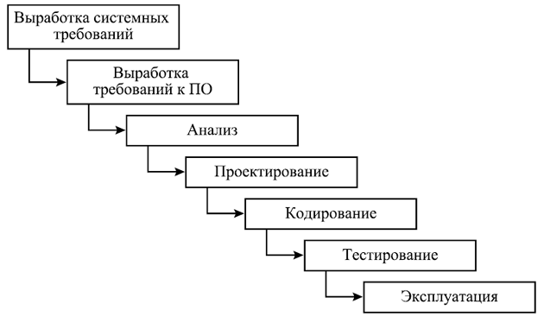
Каскадная модель жизненного цикла программного обеспечения (водопад)

Slide 4
Алгоритм данного метода имеет ряд преимуществ перед алгоритмом предыдущей модели, но также имеет и ряд весомых недостатков.
Основная суть модели Waterfall в том, что этапы зависят друг от друга и следующий начинается, когда закончен предыдущий, образуя таким образом поступательное (каскадное) движение вперед.
Параллелизм этапов в каскадной модели, хоть и ограничен, но возможен для абсолютно независимых между собой работ. При этом интеграция параллельных кусков все равно происходит на каком-то следующем этапе, а не в рамках одного.
Команды разных этапов между собой не коммуницируют, каждая команда отвечает четко за свой этап.

Slide 5
Для заказчиков данная модель выглядит линейно и со стороны достаточно просто: из завершенного этапа проектирования следует программирование, а затем тестирование - и так шаг за шагом пока не будет достигнута финальная точка и цель, ради которой ведется разработка.
Данная модель понятно и чисто укладывается в документы, например в договора и роадмапы при наличии четко обозначенных контрольных точек. В любой момент времени можно легко понять была ли пройдена та или иная точка контроля или нет, и соблюдены ли сроки. По этим причинам долговременные и особо крупные проекты, рассчитанные на десятилетия и вовлечение большого числа организаций-участников, руководствуются преимущественно waterfall .

Slide 6
Однако представление о простоте каскадной модели является иллюзорным. Оно появляется из-за ограниченного видения клиентом всего процесса, ведь данная модель не подразумевает вовлечение заказчика в детали процессов разработки, и демонстрирует понятный и конечный результат работы только на контрольных точках и в конце проекта.
В реальности каскадную модель нельзя назвать простой, на практике ею сложно управлять. Внесение заказчиком значительных изменений в процессе разработки по waterfall или срабатывание серьезных не предусмотренных проектом рисков несут разрушительный характер для всего процесса - модель приходиться перестраивать, графики перепланировать.

Slide 7
Преимущества каскадной модели
Последовательное выполнение этапов проекта в строгом фиксированном порядке
Позволяет оценивать качество продукта на каждом этапе
На каждой стадии формируется законченный набор документации, программного и аппаратного обеспечения, отвечающий критериям полноты и согласованности
Выполняемые в четкой последовательности стадии позволяют уверенно планировать сроки выполнения работ и соответствующие ресурсы (денежные, материальные и людские)

Slide 8
Недостатки каскадной модели
Отсутствие обратных связей между этапами
реальный процесс разработки информационной системы редко полностью укладывается в такую жесткую схему. Особенно это относится к разработке нетиповых и новаторских систем
Основана на точной формулировке исходных требований к информационной системе. Реально в начале проекта требования заказчика определены лишь частично
Основной недостаток – результаты разработки доступны заказчику только в конце проекта. В случае неточного изложения требований или их изменения в течение длительного периода создания ИС заказчик получает систему, не удовлетворяющую его потребностям

Slide 9
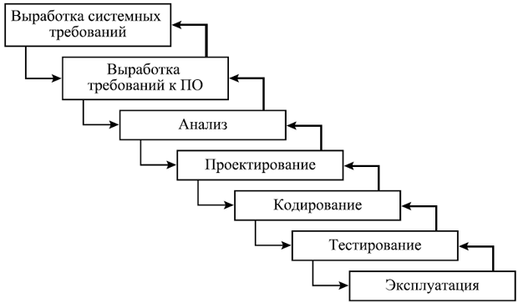
Каскадная модель с промежуточным контролем (водоворот)

Slide 10
Каскадная модель с промежуточным контролем (водоворот)
При реальной работе в соответствии с моделью, допускающей движение только в одну сторону, обычно возникают проблемы при обнаружении недоработок и ошибок, сделанных на ранних этапах. Но еще более тяжело иметь дело с изменениями окружения, в котором разрабатывается ПО (это могут быть изменения требований, смена подрядчиков, изменения политик разрабатывающей или эксплуатирующей организации, изменения отраслевых стандартов, появление конкурирующих продуктов и пр.).
Данная модель является почти эквивалентной по алгоритму предыдущей модели, однако при этом имеет обратные связи с каждым этапом жизненного цикла, при этом порождает очень весомый недостаток: 10-ти кратное увеличение затрат на разработку.

Slide 11
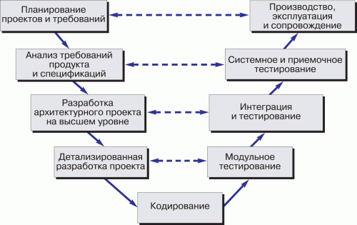
V модель (разработка через тестирование)

Slide 12
V модель (разработка через тестирование)
V-модель – это улучшенная версия классической каскадной модели. Здесь на каждом этапе происходит контроль текущего процесса, для того чтобы убедится в возможности перехода на следующий уровень. В этой модели тестирование начинается еще со стадии написания требований, причем для каждого последующего этапа предусмотрен свой уровень тестового покрытия.
Для каждого уровня тестирования разрабатывается отдельный тест-план, то есть во время тестирования текущего уровня, мы также занимаемся разработкой стратегии тестирования следующего. Создавая тест-планы, мы также определяем ожидаемые результаты тестирования и указываем критерии входа и выхода для каждого этапа.
В V-модели каждому этапу проектирования и разработки системы соответствует отдельный уровень тестирования. Здесь процесс разработки представлен нисходящей последовательностью в левой части условной буквы V, а стадии тестирования – на ее правом ребре. Соответствие этапов разработки и тестирования показано горизонтальными линиями.

Slide 13
Преимущества V модели
Строгая этапизация
Планирование тестирования и верификация системы производятся на ранних этапах
Улучшенный, по сравнению с каскадной моделью, тайм-менеджмент
Промежуточное тестирование

Slide 14
Недостатки V модели
Недостаточная гибкость модели
Собственно создание программы происходит на этапе написания кода, то есть уже в середине процесса разработки
Недостаточный анализ рисков
Нет работы с параллельными событиями и возможности динамического внесения изменений

Slide 15
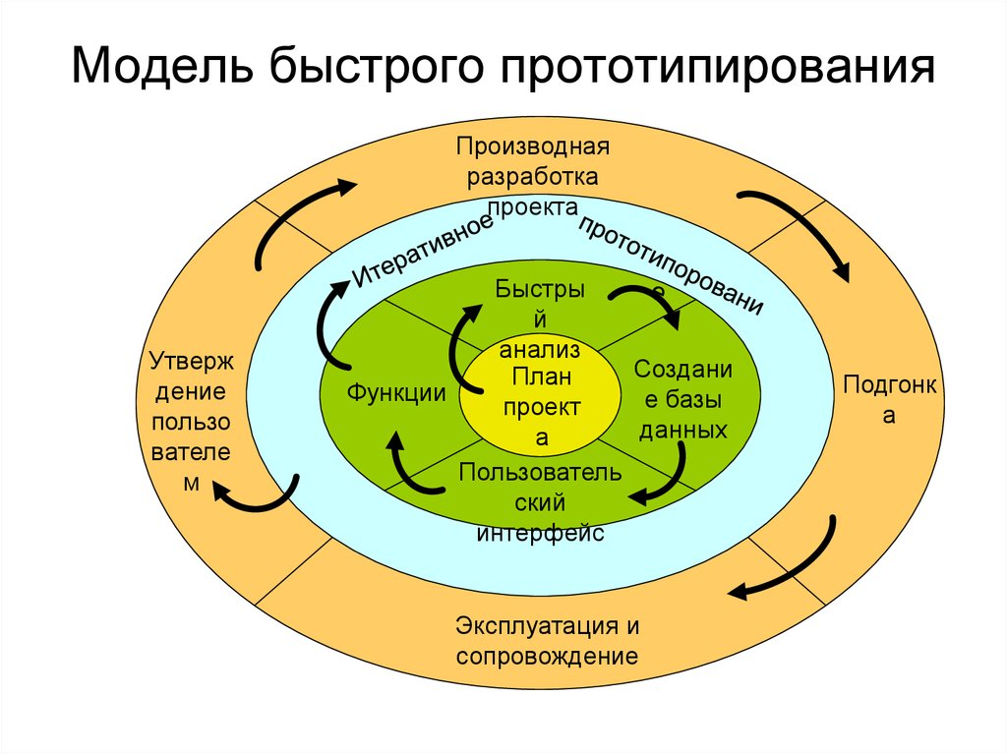
Модель на основе разработки прототипа

Slide 16
Модель на основе разработки прототипа
Модель прототипитования позволяет создать прототип программного продукта до или в течение этапа составления требований к программному продукту. Потенциальные пользователи работают с этим прототипом, определяя его сильные и слабые стороны, о результатах сообщают разработчикам программного продукта. Таким образом, обеспечивается обратная связь между пользователями и разработчиками, которая используется для изменения или корректировки спецификации требований к программному продукту. В результате такой работы продукт будет отражать реальные потребности пользователей.
Жизненный цикл разработки программного продукта начинается с разработки плана проекта, затем выполняется быстрый анализ, после чего создаются база данных, пользовательский интерфейс и выполняется разработка необходимых функций. В результате этой работы получается документ, содержащий частичную спецификацию требований к программному продукту. Данный документ в дальнейшем является основой для итерационного цикла быстрого прототипирования.

Slide 17
Модель на основе разработки прототипа
В результате прототипирования разработчик демонстрирует пользователям готовый прототип, а пользователи оценивают его функционирование. После этого определяются проблемы, над устранением которых совместно работают пользователи и разработчики. Этот процесс продолжается до тех пор, пока пользователи не будут удовлетворены степенью соответствия программного продукта, поставленным перед ним требованиям. Затем прототип демонстрируют пользователям с целью получения предложений по его усовершенствованию, которые включаются в последовательные итерации до тех пор, пока рабочая модель не окажется удовлетворительной. После этого получают от пользователей официальное одобрение (утверждение) функциональных возможностей прототипа и выполняют его окончательное преобразование в готовый программный продукт.

Slide 18
Преимущества прототипирования
Взаимодействие заказчика с разрабатываемой системой начинается на раннем этапе
Благодаря реакции заказчика на прототип сводится к минимуму число неточностей в требованиях
Снижается вероятность возникновения путаницы, искажения информации или недоразумений при определении требований к программному прдукту, что приводит к созданию более качественного программного продукта
В процессе разработки всегда можно учесть новые, даже неожиданные требования заказчика
Прототип представляет собой формальную спецификацию, воплощенную в программный продукт
Прототип позволяет очень гибко выполнять проектирование и разработку, включая несколько итераций на всех фазах жизненного цикла разработки
Заказчик всегда видит прогресс в процессе разработки программного продукта
Возможность возникновения противоречий между разработчиками и заказчиками сведена к минимуму
Уменьшается число доработок, что снижает стоимость разработки: возникающие проблемы решаются на ранних стадиях, что резко сокращает расходы на их устранение; заказчики принимают участие в процессе разработки на протяжении всего жизненного цикла и в конечном итоге в большей степени довольны результатом работы

Slide 19
Недостатки прототипирования
Решение сложных задач может отодвигаться на будущее
Заказчик может предпочесть получить прототип, а не законченную полную версию программного продукта
Прототипирование может неоправданно затянуться
Перед началом работы неизвестно, сколько итераций придется выполнить

Slide 20
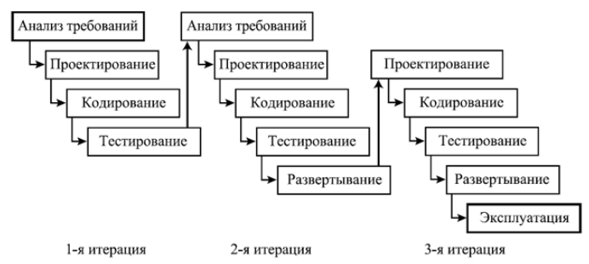
Итеративная модель

Slide 21
Итеративная модель
Итеративные или инкрементальные модели (известно несколько таких моделей) предполагают разбиение создаваемой системы на набор кусков, которые разрабатываются с помощью нескольких последовательных проходов всех работ или их части.

Slide 22
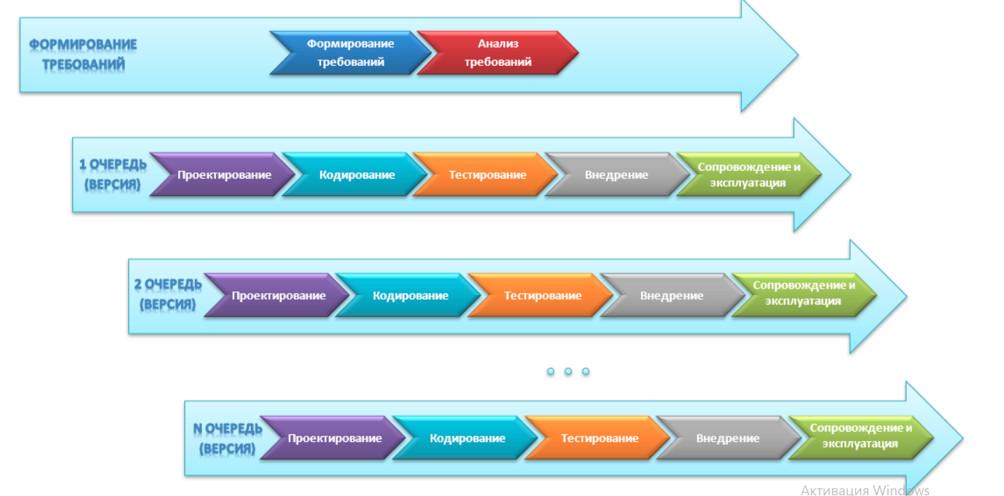
Инкрементная модель

Slide 23
Инкрементная модель
Итерационная модель предполагает разбиение проекта на части (этапы, итерации) и прохождение этапов жизненного цикла на каждом их них. Каждый этап является законченным сам по себе, совокупность этапов формирует конечный результат.
На каждой итерации мы работали с одним и тем же продуктом и в конце каждой итерации получали результат, которым можно пользоваться (естественно, с определенными ограничениями).
С каждым этапом разработка приближается к конечному желаемому результату или уточняются требования к результату по ходу разработки, и соответственно в любой момент текущая итерация может оказаться последней или очередной на пути к завершению.

Slide 24
Инкрементная модель
Данный подход позволяет бороться с неопределенностью, снимая ее этап за этапом, и проверять правильность технического, маркетингового или любого другого решения на ранних стадиях.
Использование итерационной модели снижает риски глобального провала и растраты всего бюджета, получение несинхронизированных ожиданий и ошибочного понимания процессов как клиентом, так и каждым участником команды разработки. Оно также дает возможность завершения разработки в конце любой итерации (в каскадной модели вы должны прежде завершить все этапы).

Slide 25
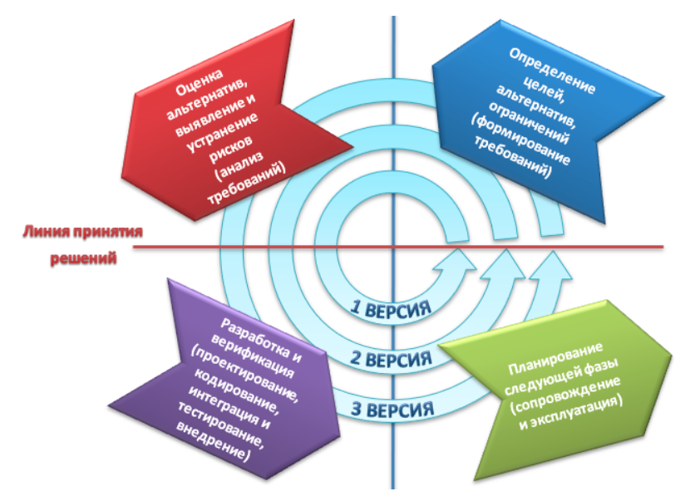
Инкрементная модель

Slide 26
Инкрементная модель
Спиральная стратегия подразумевает разработку в виде последовательности версий, но в начале проекта определены не все требования. Требования уточняются в результате разработки версий.
На каждом витке спирали выполняется создание очередной версии продукта, уточняются требования проекта, определяется его качество и планируются работы следующего витка. Особое внимание уделяется начальным этапам разработки — анализу и проектированию, где реализуемость тех или иных технических решений проверяется и обосновывается посредством создания прототипов.

Slide 27
Инкрементная модель
Данная модель представляет собой процесс разработки программного обеспечения, сочетающий в себе как проектирование, так и постадийное прототипировнаие с целью сочетания преимуществ восходящей и нисходящей концепции, делающая упор на начальные этапы жизненного цикла: анализ и проектирование. Отличительной особенностью этой модели является специальное внимание рискам, влияющим на организацию жизненного цикла.

Slide 28
Инкрементная модель
На этапах анализа и проектирования реализуемость технических решений и степень удовлетворения потребностей заказчика проверяется путем создания прототипов. Каждый виток спирали соответствует созданию работоспособного фрагмента или версии системы. Это позволяет уточнить требования, цели и характеристики проекта, определить качество разработки, спланировать работы следующего витка спирали. Таким образом углубляются и последовательно конкретизируются детали проекта и в результате выбирается обоснованный вариант, который удовлетворяет действительным требованиям заказчика и доводится до реализации.

Slide 29
Инкрементная модель
Жизненный цикл на каждом витке спирали — могут применяться разные модели процесса разработки ПО. В конечном итоге на выходе получается готовый продукт. Модель сочетает в себе возможности модели прототипирования и водопадной модели. Разработка итерациями отражает объективно существующий спиральный цикл создания системы. Неполное завершение работ на каждом этапе позволяет переходить на следующий этап, не дожидаясь полного завершения работы на текущем. Главная задача — как можно быстрее показать пользователям системы работоспособный продукт, тем самым активизируя процесс уточнения и дополнения требований.

Slide 30
Преимущества инкрементной модели
Позволяет быстрее показать пользователям системы работоспособный продукт, тем самым, активизируя процесс уточнения и дополнения требований
Допускает изменение требований при разработке программного обеспечения, что характерно для большинства разработок, в том числе и типовых
В модели предусмотрена возможность гибкого проектирования, поскольку в ней воплощены преимущества каскадной модели, и в то же время разрешены итерации по всем фазам этой же модели

Slide 31
Преимущества инкрементной модели
Эта модель разрешает пользователям активно принимать участие при планировании, анализе рисков, разработке, а также при выполнении оценочных действий
Уменьшаются риски заказчика. Заказчик может с минимальными для себя финансовыми потерями завершить развитие неперспективного проекта
Обратная связь по направлению от пользователей к разработчикам выполняется с высокой частотой и на ранних этапах модели, что обеспечивает создание нужного продукта высокого качества

Slide 32
Недостатки инкрементной модели
Если проект имеет низкую степень риска или небольшие размеры, модель может оказаться дорогостоящей. Оценка рисков после прохождения каждой спирали связана с большими затратами
Жизненный цикл модели имеет усложненную структуру, поэтому может быть затруднено её применение разработчиками, менеджерами и заказчиками
Спираль может продолжаться до бесконечности, поскольку каждая ответная реакция заказчика на созданную версию может порождать новый цикл, что отдаляет окончание работы над проектом

Slide 33
Недостатки инкрементной модели
Большое количество промежуточных циклов может привести к необходимости в обработке дополнительной документации;
Использование модели может оказаться дорогостоящим и даже недопустимым по средствам, т.к. время. затраченное на планирование, повторное определение целей, выполнение анализа рисков и прототипирование, может быть чрезмерным;
Могут возникнуть затруднения при определении целей и стадий, указывающих на готовность продолжать процесс разработки на следующей итерации

Slide 34
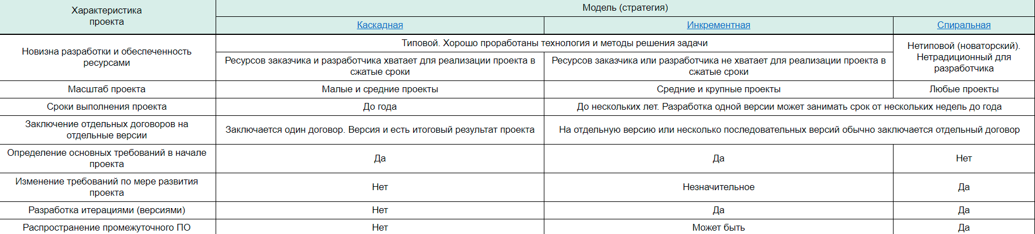
Сравнительный анализ моделей

Slide 35
При разработке системы под итоговым продуктом и промежуточным программным обеспечением следует понимать:
Ревизию (исправительную или опытную) – любые оперативные изменения программного и информационного обеспечения, а также БД, необязательные в данный момент к передаче на объекты внедрения и связанные с устранением ошибок и усовершенствованием;
Модификацию – любые оперативные изменения программного и информационного обеспечения, а также БД, обязательные для передачи на объекты внедрения и обусловливающие изменение эксплуатационных характеристик без изменения функций (предусмотренных ТЗ), а также изменения, связанные с устранением ошибок, усовершенствованием;
Версию – любые изменения программного и информационного обеспечения, а также БД, обязательные для передачи на объекты внедрения, позволяющие выполнять заявленные или дополнительные функции, а также обеспечивающие переход на новые операционные системы и информационную среду;
Развитие (очередь) – плановые изменения информационной системы, связанные с введением новых функций и улучшением эксплуатационных характеристик, переходом на новую информационную среду, внедрением новых комплексов технических средств, новых информационных технологий и пр.

Slide 36
Гибкие методологии
Scrum методология основывается на понятии спринта (sprint), в течении которого выполняется работа над продуктом. Перед началом каждого спринта проводится планирование (Sprint Planning), на котором производится оценка содержимого списка задач по развитию продукта (Product Backlog) и формирование бэклога на спринт (Sprint Backlog), в рамках которых и действует команда. Для спринта всегда существуют ограничения по времени, обычно от недели до месяца. Жизнь продукта таким образом разбита на равные по продолжительности спринты.

Slide 37
Гибкие методологии
По Kanban методологии проект делится на этапы, которые визуализируются в виде канбан-доски. Этапы, это например: планирование, разработка, тестирование, релиз и т.п. Задачи в виде “карточек” перемещаются с этапа на этап. Новые задачи можно добавлять в любое время. Задача закрывается не по истечению конкретного времени, а по смене статуса на “завершено”. Канбан это методология из концепции “бережливого производства”.

Slide 38
Гибкие методологии
RUP (Rational Unified Process) — разработка продукта при данном методе состоит из четырех фаз (начальная стадия, уточнение, построение, внедрение), каждая из которых включает в себя одну или несколько итераций. RUP огромная методология, которую трудно уложить в абзац текста, но методы, рекомендуемые RUP основаны на статистике коммерчески успешных проектов.

Slide 39
Гибкие методологии
DSDM (Dynamic Systems Development Model) — методология, которая демонстрирует набор принципов, предопределенных типов ролей и техник.
Принципы направлены на главную цель - сдать готовый проект вовремя и уложиться в бюджет, с возможностью регулировать требования во время разработки. DSDM входит в семейство гибкой методологии разработки программного обеспечения, а также разработок не входящих в сферу информационных технологий.

Slide 40
Гибкие методологии
RAD (Rapid Application Development) — методология быстрой разработки приложений, которая предполагает применение инструментальных средств визуального моделирования (прототипирования) и разработки. RAD предусматривает небольшие команды разработки,сроки до 4 месяцев и активное привлечение заказчика с ранних этапов. Данная методология опирается на требования, но также существует возможность их изменений в период разработки системы. Такой подход позволяет сократить расходы и свести время разработки к минимуму.

Slide 41
Гибкие методологии
Помимо особенностей, характерных для спиральной модели жизненного цикла, методология RAD подразумевает использование на каждой итерации:
CASE-средств для формирования и анализа требований, проектирования системы, автоматической генерации кода программ и структуры БД, а также автоматического тестирования программного обеспечения
Инструментальных средств, обеспечивающих визуальную разработку (программирование) системы. Среда разработки приложений позволяет без написания кода программы создавать («рисовать») сложные графические интерфейсы пользователя, состав и структуру БД, запросы к БД, а также связывать данные с элементами интерфейса (переключателями, полями ввода, таблицами и т. д.)
Инструментальных средств, поддерживающих объектно-ориентированный подход. Эти средства позволяют создать описание предметной области в виде совокупности объектов – сущностей реального мира, характеризуемых свойствами (атрибутами) и поведением (методами)
Инструментальных средств, обеспечивающих событийное программирование. Каждый объект, входящий в состав приложения, может генерировать события и реагировать на события, генерируемые другими объектами
Шаблонов и библиотек готовых решений как собственной разработки, так и сторонних производителей

Slide 42
Гибкие методологии
XP (Extreme Programming) — методология, которая ориентируется на постоянное изменение требований к продукту и предлагает 12 подходов для достижения эффективных результатов в подобных условиях. Среди них:
Быстрый план и его постоянное изменение
Простой дизайн архитектуры;
Частое тестирование;
Участие одновременно двух разработчиков в одной задаче или даже за одним рабочим местом;
Постоянная интеграция и частые небольшие релизы.

Slide 43
Гибкие методологии
Отличительными особенностями XP-разработки являются:
Частая смена версий и модификаций (длительность итераций вплоть до часов и минут, а обычно – 2 недели; в RAD – минимум 2 месяца)
Непрерывная связь с заказчиком – в группе все время находится квалифицированный представитель заказчика. Это самое сокровенное желание любого разработчика. Как правило, очень трудно убедить заказчика выделить такого представителя, чтобы он целыми днями (неделями) не выполнял своих прямых обязанностей на работе. Но еще труднее бывает найти именно квалифицированного специалиста, который может оперативно ответить на все увеличивающее количество вопросов со стороны команды разработчиков
Простое проектирование – при разработке всегда выбирается наиболее простое решение. «Лучше сделать простую вещь сегодня и завтра заплатить еще немного за внесение небольших изменений, чем делать сегодня сложную вещь, которая завтра может не понадобиться». Спорное утверждение, на которое можно возразить, что «скупой платит дважды». Нередко опытному разработчику, особенно неплохо разбирающемуся в поставленной задаче, видно, что если применить более сложную схему реализации некоторой функции или расширить структуру данных, то это увеличит круг решаемых задач, позволит с меньшими затратами адаптировать систему под изменяющиеся или новые требования заказчика и т. д.

Slide 44
Гибкие методологии
Простой дизайн – система должна быть спроектирована настолько просто, насколько это возможно на каждый момент времени. Чем интерфейс проще, тем быстрее и качественнее идет освоение системы пользователями. Это не означает, что интерфейс «командной строки» самый предпочтительный. Как раз наоборот, «дружественный» и простой интерфейс должен быть интуитивно-понятным для пользователя; в нем должны отсутствовать бесполезные элементы, основная цель которых – произвести визуальное впечатление на пользователя; дополнительные диалоговые окна по вводу данных в строку таблицы, когда это можно сделать непосредственно в строке этой таблицы и т. д.
Коллективное владение кодом – любой, кто видит возможность улучшить какую-то часть кода, может сделать это в любой момент времени. Это подразумевает применение одинаковых стандартов и правил оформления кода с исчерпывающими комментариями, а также и ведение общедоступной истории развития системы
Программирование в парах – на пару программистов приходится один компьютер. Пока один из них непосредственно программирует, другой обдумывает вопросы реализации требований (функций, БД и т.п.). Смысл положения заключается не в экономии на материально-техническом обеспечении команды разработчиков, а в более разумном сочетании разных видов деятельности каждого из них. Как показывает опыт, при непосредственном программировании, исправлении ошибок и т.п. программист начинает думать односторонне и все более узкими категориями. Именно поэтому во время «отдыха от компьютера» приходят наиболее удачные решения
Непрерывное и пересекающееся проектирование, разработка, интеграция и тестирование системы

